Slide 1
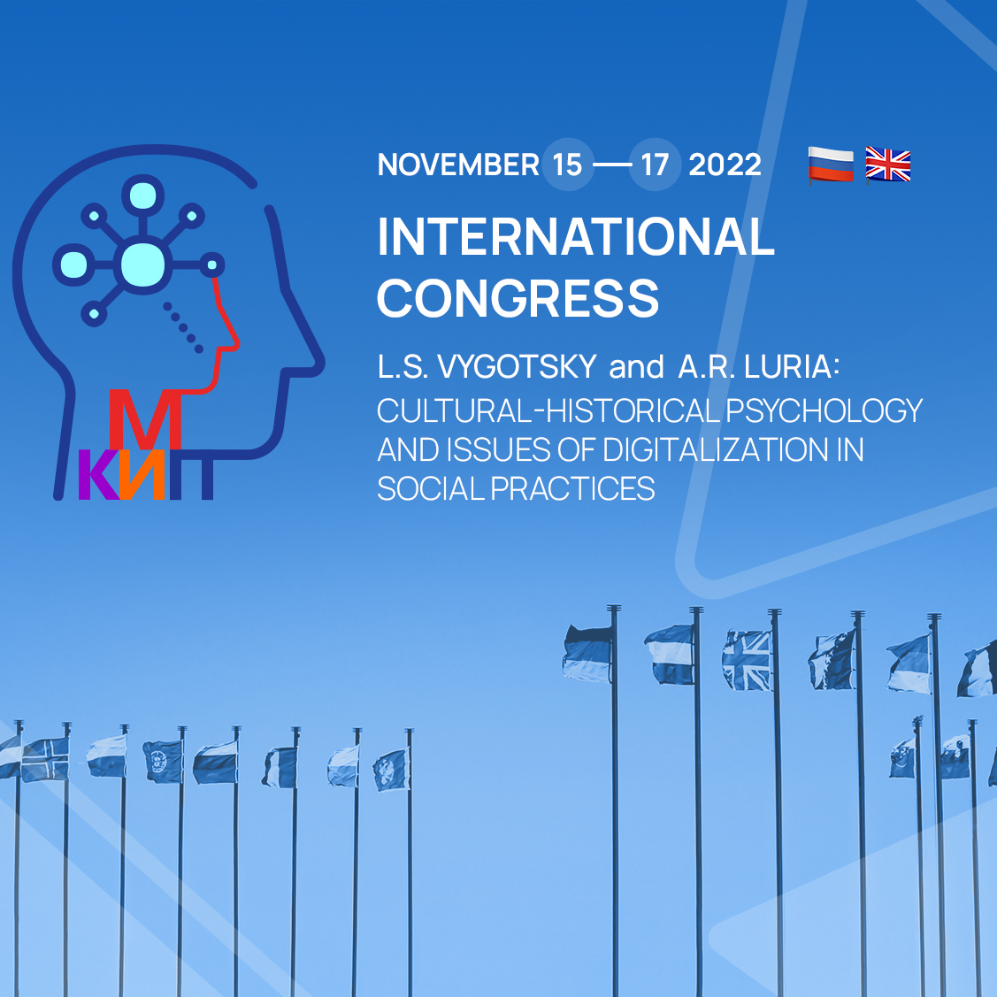

Slide 2
Современные технологии школьной медиации
мастер-класс
16 ноября 2022 г.
11.00 – 13.00
Модераторы:
Марина Владимировна Полюшко – директор МБ НОУ «Лицей №111»
Ольга Анатольевна Устинова – канд.психол.н., доцент каф ПиОП КГПИ «КемГУ», куратор службы примирения МБ НОУ «Лицей №111»

Slide 3
Устинова Ольга Анатольевна Полюшко Марина Владимировна
Вступительное слово
11.00.
– 11.05

Slide 4
Оксана Валентиновна Палюнина учитель начальных классов высшей категории; Евгения Александровна Вайнбендер - педагог-психолог высшей категории; Наталия Викторовна Максимова - доктор филологических наук, профессор, научный руководитель, Муниципальное казенное общеобразовательное учреждение города Новосибирска Прогимназия «Зимородок», г. Москва, Россия
11.05-11.15
Стратегии взаимодействия с чужой точки зрения в технологиях Школы понимания

Slide 5
Ирина Петровна Шкитюк - старший воспитатель Елена Левоновна Заикина – воспитатель Муниципальное казенное дошкольное образовательное учреждение города Новосибирска «Детский сад №362 г. Новосибирск, Россия
11.15-11.25
Развитие у дошкольников способности к прощению в формах игры средствами сказки

Slide 6
Ольга Анатольевна Устинова – кандидат психологических наук, доцент кафедры психологии и общей педагогики Кузбасского гуманитарного педагогического института «Кемеровский государственный университет» куратор службы примирения МБ НОУ «Лицей №111»
11.25-11.35
Медиация диалога прощения в условиях современного образовательного пространства

Slide 7
Марина Владимировна Полюшко – директор МБ НОУ «Лицей №111», г. Новокузнецк Россия
11.35-11.45
Из опыта работы службы примирения в условиях современного лицея

Slide 8
Людмила Ивановна Миргородская – учитель музыки, секретарь службы примирения МБ НОУ «Лицей №111»
11.45-11.55
Возможности использования музыки в медиации прощения в работе с детьми младшего школьного возраста

Slide 9
Музыцирование детей
Проекты: «Музыка и прощение», «Музыка и мир», «Музыка и профилактика конфликтов» и т.д.

Slide 10
Анна Валерьевна Девяткина –заместитель директора по воспитательной работе МБ НОУ «Лицей №111»
11.55-12.05
Возможности использования медиации конфликта в воспитательной работе с детьми младшего школьного возраста

Slide 11
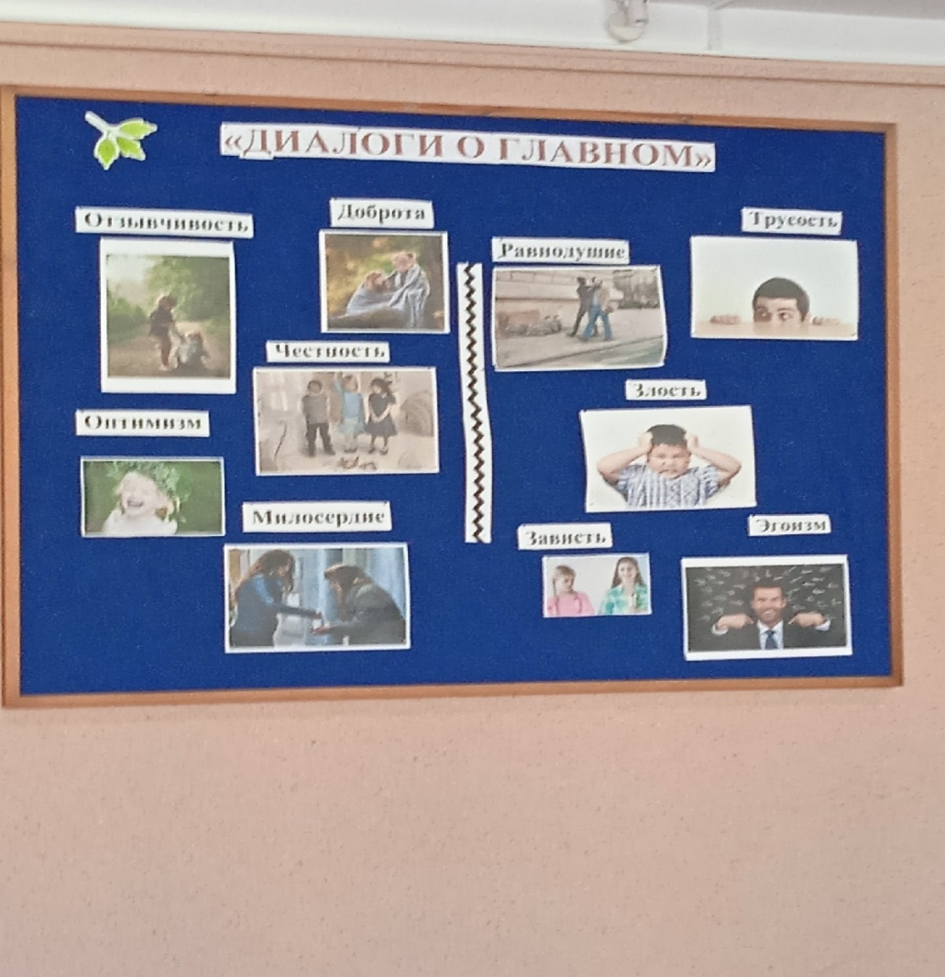
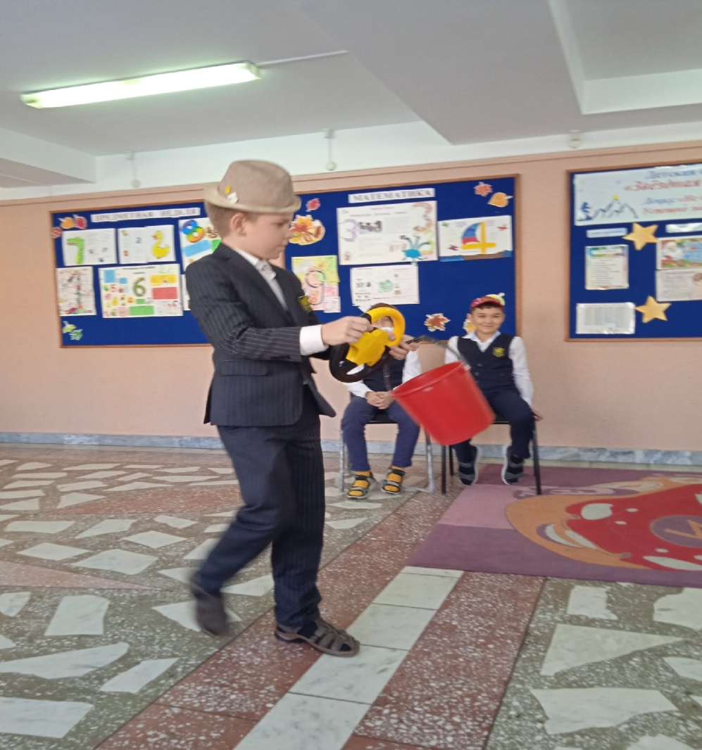
Диалоги о Главном

Slide 12
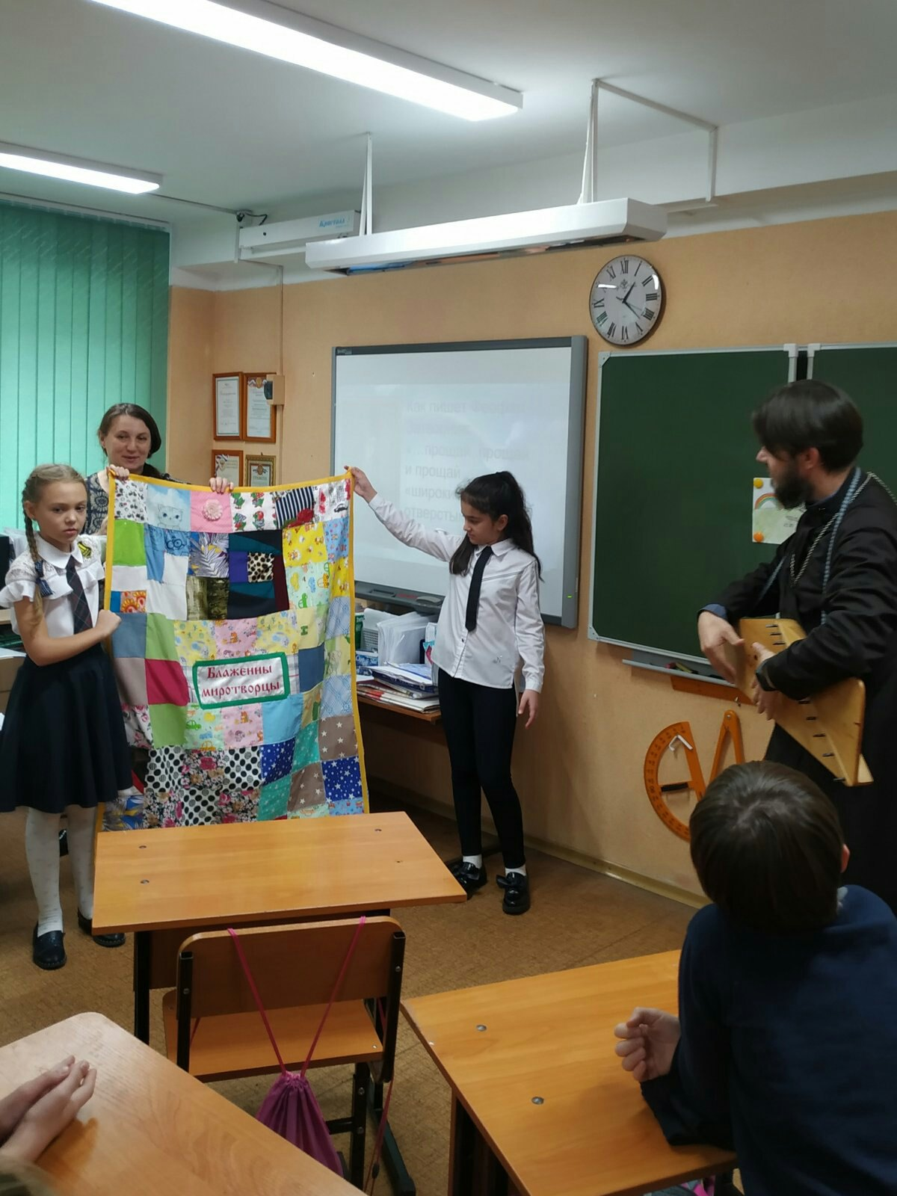
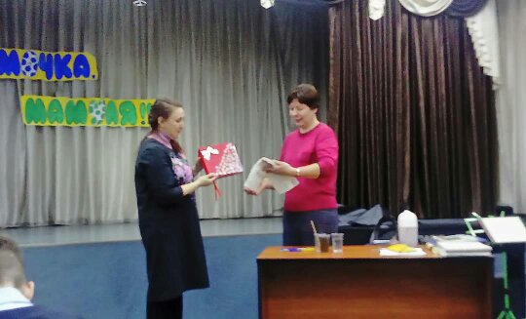
Прощение и примирение

Slide 13
Надежда Анатольевна Бубенчикова – социальный работник, муниципальное казенное учреждение «Центр социального обслуживания граждан пожилого возраста и инвалидов Мундыбашского городского поселения» п. Темиртау, Кемеровская область – «Кузбасс», Россия
12.05-12.15
Использование нарративных историй в медиации конфликта

Slide 14
Мария Дмитриевна Першикова – студентка факультета 2 курса «Психология служебной деятельности» КГПУ «Кемеровский государственный университет»
12.15-12.25
Проект медиации прощения в работе с детьми младшего школьного возраста

Slide 15
Наталья Яковлевна Большунова – доктор психологических наук, профессор кафедры общей психологии и истории психологии, факультет психологии, Новосибирский государственный педагогический университет, Новосибирск, Россия
12.25-12.35
Возможности и особенности применения медиации в детском саду и в начальной школе

Slide 16
Елена Леонидовна Бочкарева –магистрант факультет психологии, Новосибирский государственный педагогический университет, Новосибирск, Россия
12.35-12.45
Психологическая профилактика конфликтности младших школьников

Slide 17
Рефлексия

